Slide 1
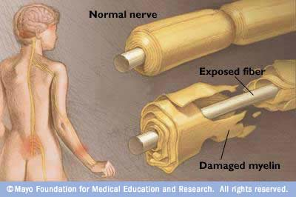
SINDROME DE GUILLAIN BARRÉ

Slide 2


Slide 3
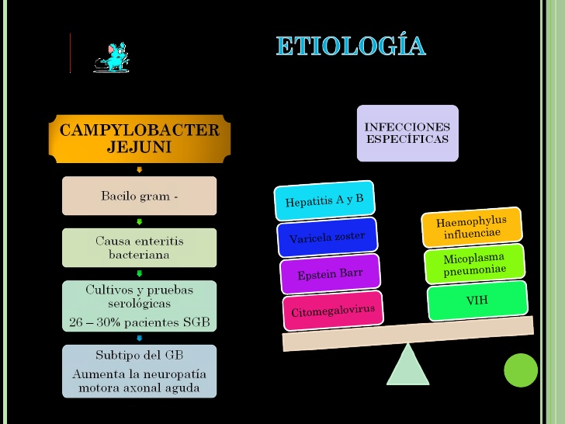

Slide 4
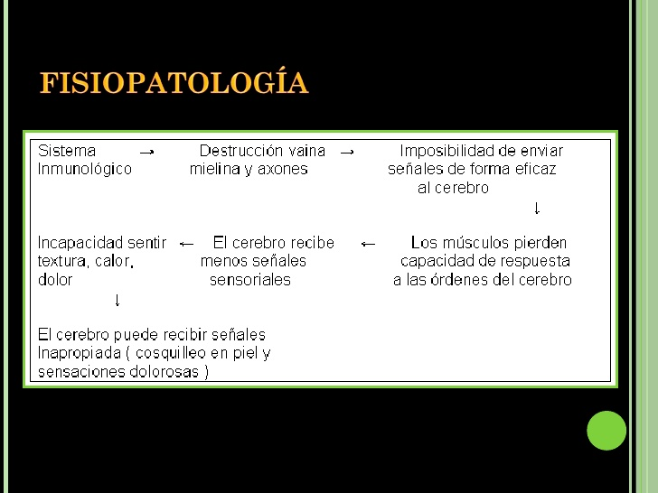

Slide 5
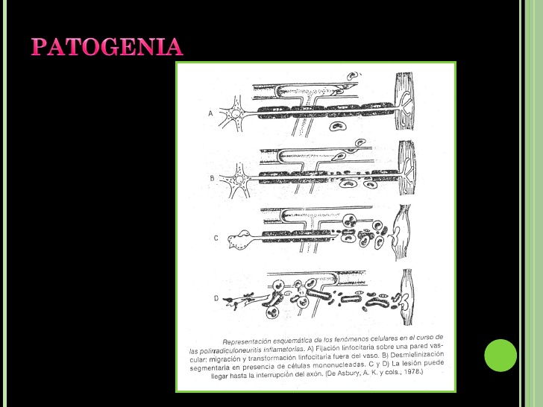

Slide 6
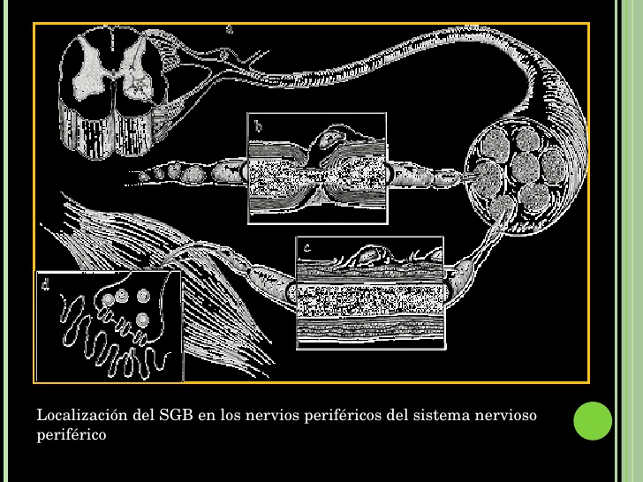

Slide 7
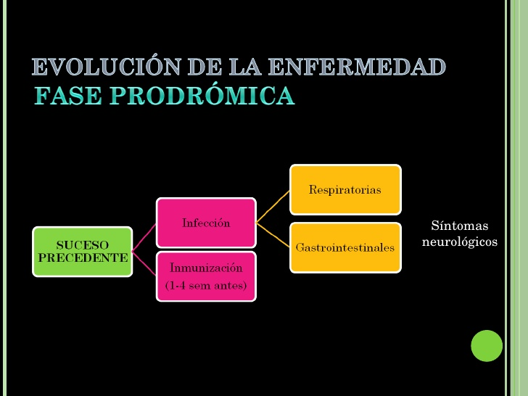

Slide 8
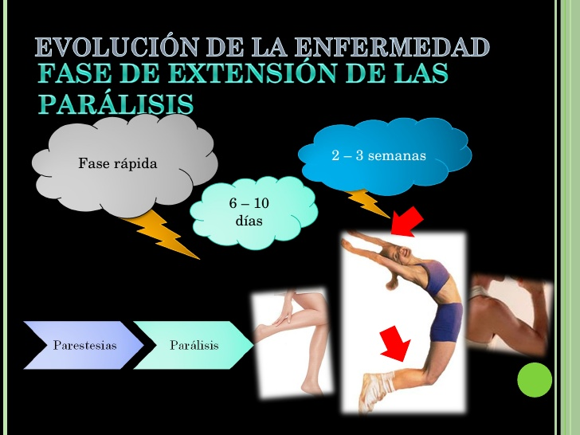

Slide 9
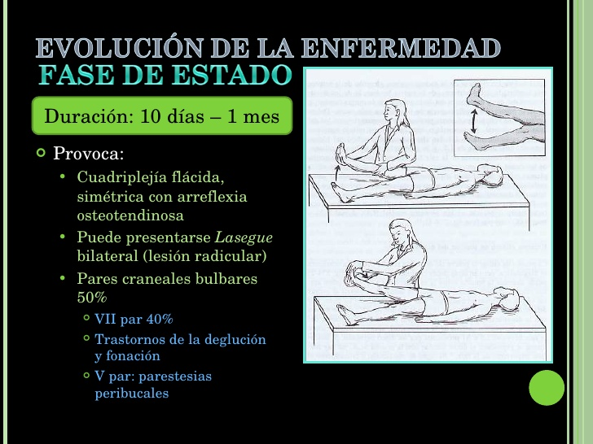

Slide 10
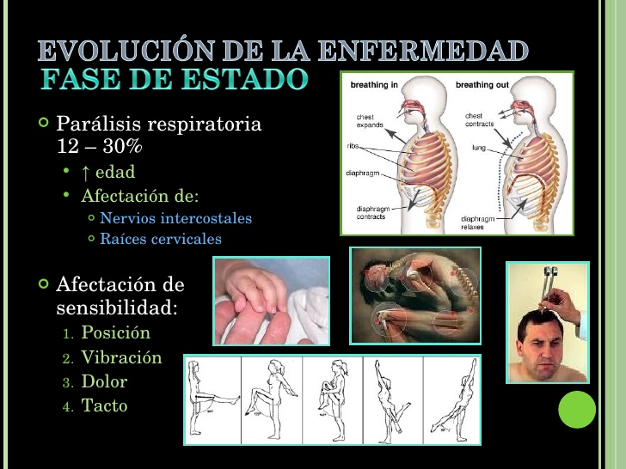

Slide 11
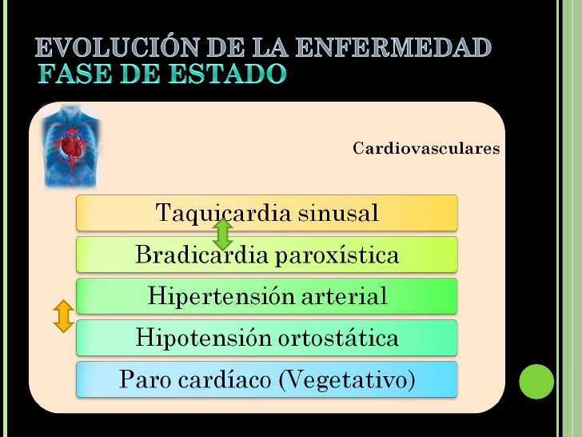

Slide 12
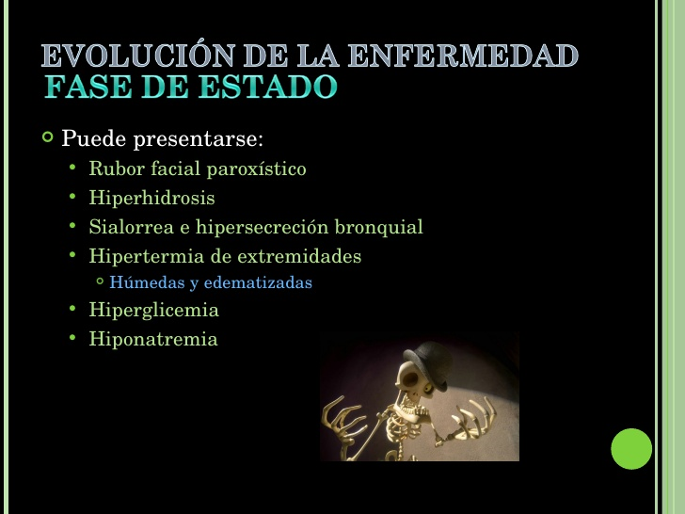

Slide 13
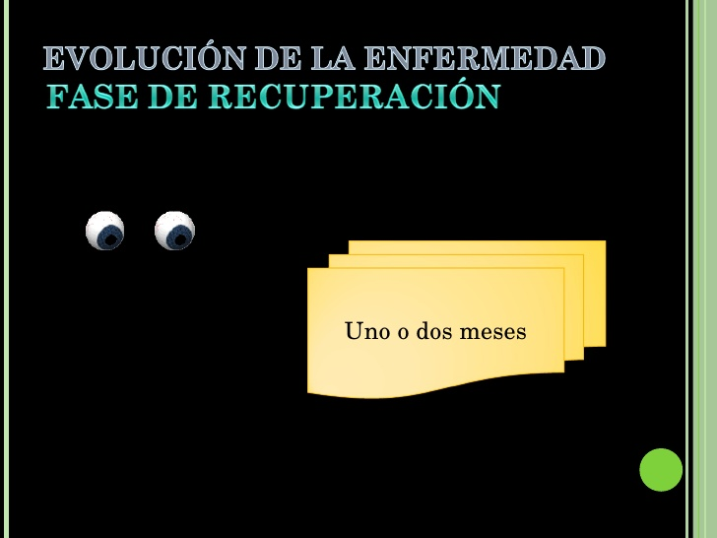

Slide 14
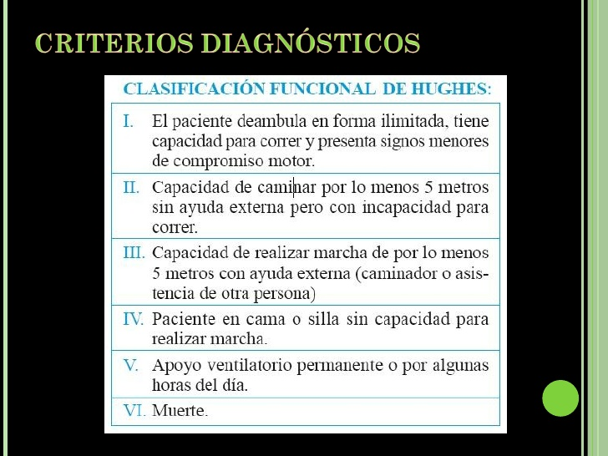

Slide 15
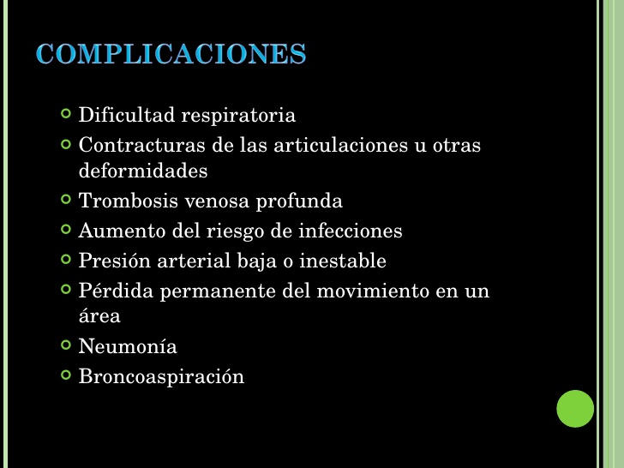

Slide 16
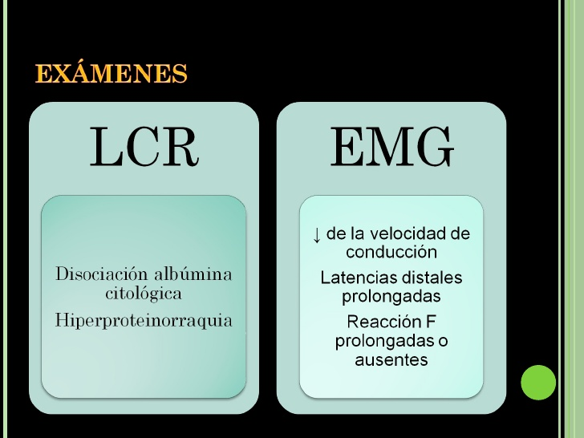

Slide 17
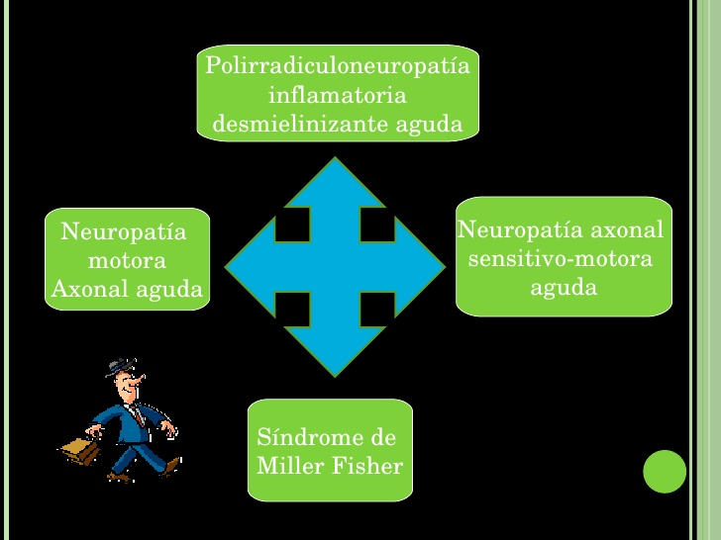

Slide 18


Slide 19
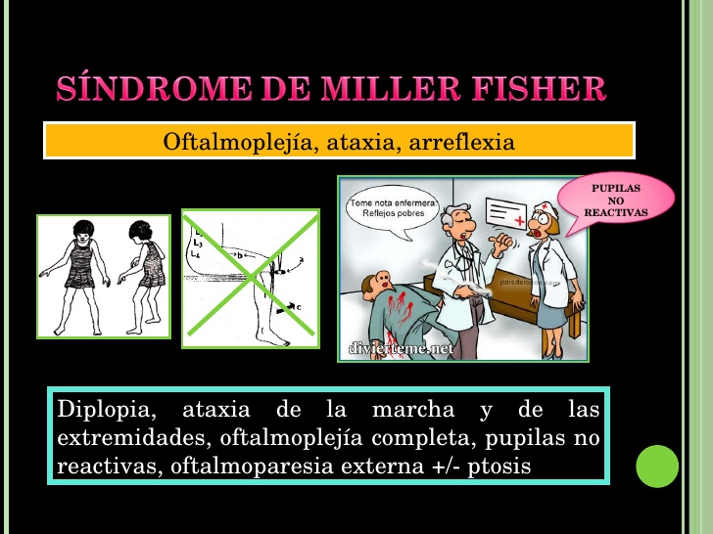

Slide 20
TRATAMIENTO SINTOMATICO
Mantenimiento ventilación
Tto dolor, parestesias: gabapentina
Prevención complicaciones asoc. al decúbito: mobilización pasiva, heparina profiláctica
Fisioterapia
Soporte nutricional intensivo.
TTO INMUNOMODULADOR
PLASMAFÉRESIS:
GAMMAGLOBULINAS IV:

Slide 21
CUIDADOS MUSCOESQUELETICOS | • Cambios posturales frec. • Protección de zonas predispuestas a ulcerarse • Fisioterapia comodidad
CUIDADOS ANTE EL DOLOR | • Cambios posturales Fisioterapia, colocación. de almohadas • Apoyo, refuerzos Positivos • Se intenta distraer al paciente para que aumente la tolerancia al dolor • Administración de morfina según prescripción médica
CUIDADOS PSIQUIÁTRICOS | • Relación de confianza cercanía • Comunicar comprensión . • Apoyar mecanismos de adaptación • Crear ambiente tranquilo
CUIDADOS RESPIRATORIOS | • Fisioterapia respiratoria • Cambios posturales • Hidratación adecuada . • Oxigenoterapia prescrita

Slide 22
CUIDADOS DIGESTIVOS | • Dieta blanda Según tolerancia de deglución Aporte abundante de liquidos
CUIDADOS HEMATOLÓGICOS | • Aumentar aporte de líquidos • Vendaje compresivo • Pomadas heparinoides • Transfusiones según prescripción médica
CUIDADOS CUTÁNEO - MUCOSOS | Cambios de posición • Disminuir sequedad • Hidratación adecuada protectores labiales
CUIDADOS INMUNITARIOS | • Aislamiento invertido del paciente • Toma de muestras para cultivos de forma periódica • Dieta nutritiva y energética que mejore defensas • Control de signos y síntomas que evidencien la existencia de una infección • Utilización de medios físicos • Ingesta de líquidos adecuada • Antibióticos según prescripción médica
CUIDADOS HEPATOBILIARES | • Cuidado en el manejo del material • Prevenir contagios

